Slide 1



CHÀO MỪNG CÁC EM ĐẾN VỚI BÀI HỌC NGÀY HÔM NAY!

Slide 2


Bài 12
Bài viết 2
KỂ VỀ ÔNG BÀ

Slide 3
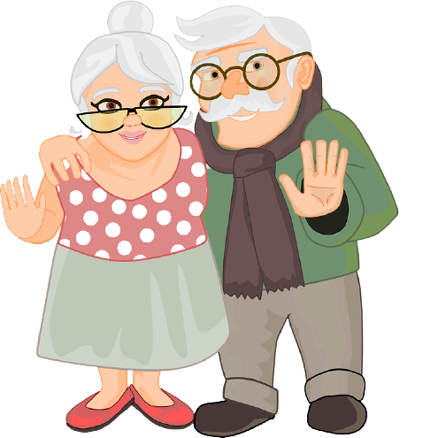
1. Kể về ông bà của em
GỢI Ý:
Ông bà của em bao nhiêu tuổi?

Slide 4
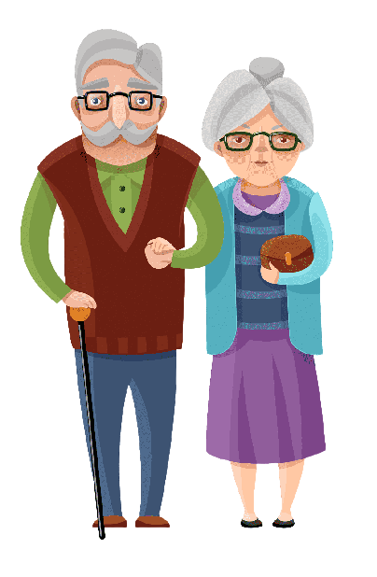
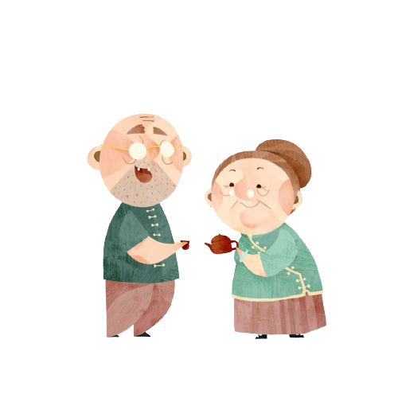
1. Kể về ông bà của em
GỢI Ý:
Hình dáng, tính cách của ông bà thế nào?

Slide 5

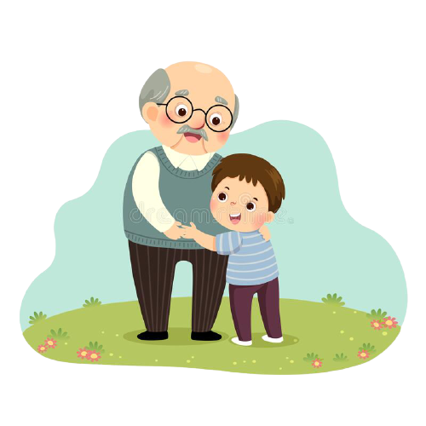
1. Kể về ông bà của em
GỢI Ý:
Ông bà yêu em như thế nào?

Slide 6

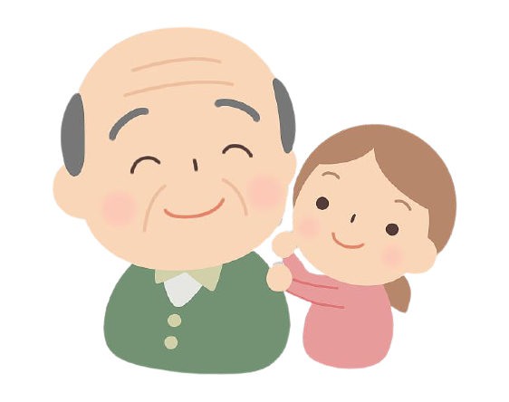
1. Kể về ông bà của em
GỢI Ý:
Em đã thể hiện tình cảm yêu thương ông (bà) thế nào?

Slide 7

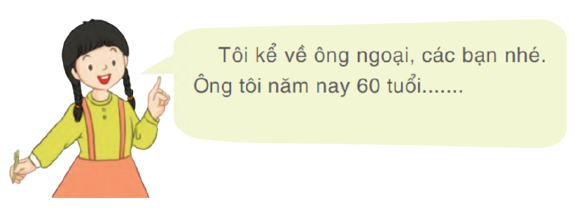
1. Kể về ông bà của em

Slide 8
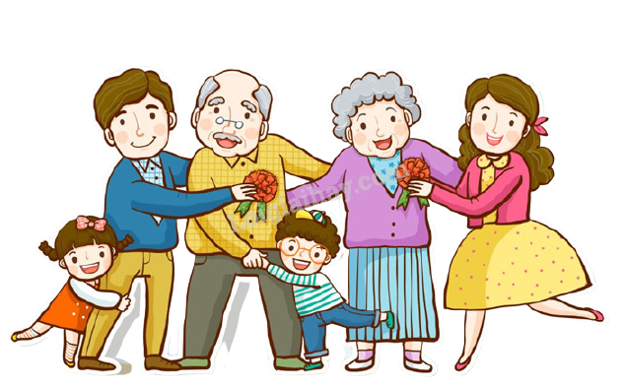

2. Dựa vào những điều vừa kể, em hãy viết 4 – 5 câu về ông (bà) của em.

Slide 9

CỦNG CỐ, DẶN DÒ

Slide 10
HẸN GẶP LẠI CÁC EM
TRONG BÀI HỌC SAU!

